Slide 1
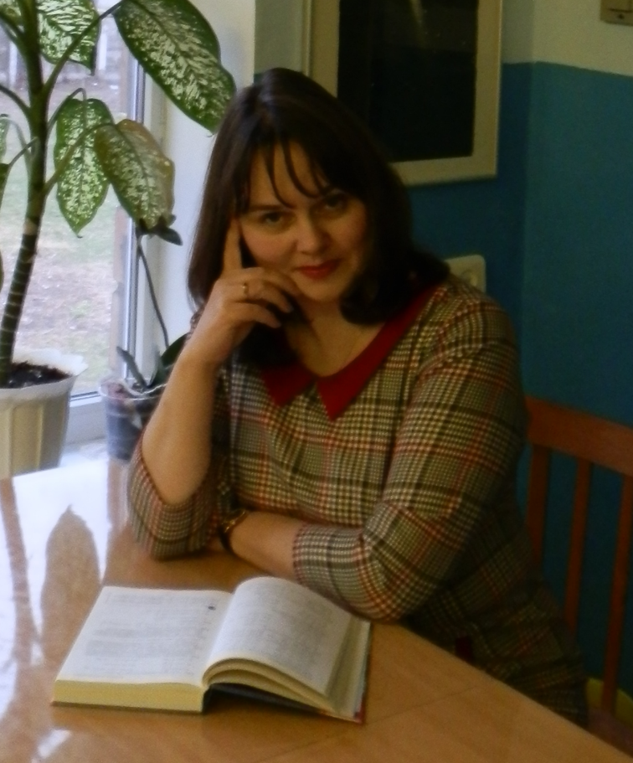
ПОРТФОЛІО
вчителя математики
ліцею “Універсум” Шевченківського району м. Києва Кружилко Тетяни Василівни

Slide 2
Загальні відомості
• Освіта: вища
Закінчила КДПІ ім. О.М. Горького у 1990 р.
• Спеціальність за дипломом : учитель математики і фізики
• Педагогічний стаж : 19 років
• Кваліфікаційна категорія : вища

Slide 3
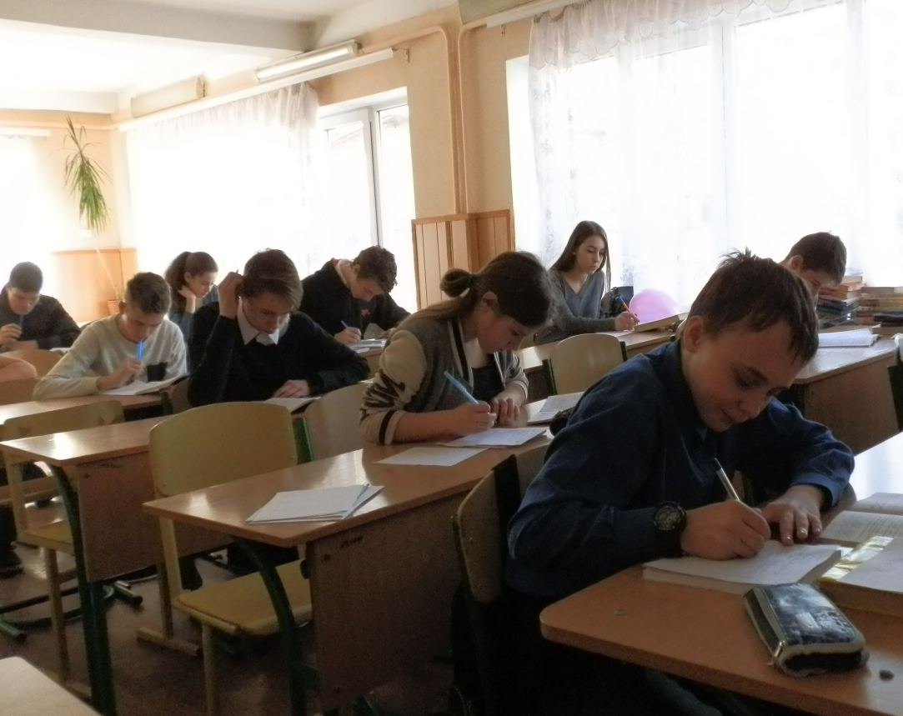
Життя прекрасне двома речами: можливістю вивчати математику й можливістю викладати її
З 2009 року працюю вчителем математики в ліцеї “Універсум”

Slide 4
Життєве кредо
Щоб бути справжнім вчителем, треба любити те, що викладаєш, і тих, кому викладаєш.
Учень не сосуд, який треба наповнити, а факел, який треба запалити.

Slide 5
Тема, над якою працюю
Запровадження технології інверсного навчання на уроках математики

Slide 6
Flip Classroom – метод “перевернутого класу”
Вчителі хімії Аарон Самс і Джонатан Бергман на початку 2000-х запропонували і застосували метод Flip Classroom – метод «перевернутого класу»

Slide 7
Вчитель у “перевернутому” класі
Роль вчителя: фасилітатор
Супроводжує у навчанні, проектує учбову ситуацію
Супроводжує у навчанні, проектує учбову ситуацію
Демонструє, розміщує, публікує, розробляє
Демонструє, розміщує, публікує, розробляє
Передає готові
знання
Передає готові знання
Роль вчителя: голова, що говорить

Slide 8
Учень у “перевернутому” класі
Роль учня: активний учасник учбового процесу
Ділиться
Ділиться
Створює
Створює
Споживає
Споживає
Роль учня: споживач

Slide 9
Порівняльні характеристики інверсного уроку
Переваги для вчителя
вчитель у ролі координатора, тренера, консультанта, помічника
індивідуальний підхід у навчанні
учні активно і зацікавлено працюють над завданнями
легкий спосіб діагностики якості знань
Недоліки для вчителя
спочатку велике навантаження
треба добре володіти ІКТ технологіями
треба добре володіти технологіями групової роботи
пояснювати батькам переваги таких уроків

Slide 10
Порівняльні характеристики інверсного уроку
Переваги для учнів
робота у своєму темпі
матеріали уроку доступні всім в будь-який зручний час поза аудиторією
підвищення відповідальності за свою підготовку
підвищення зацікавленості роботою під час уроку
Недоліки для учнів
час, проведений за комп’ютером, збільшується
труднощі на початку перебудови уроків
домашнє завдання – обов’язкова частина уроку
нерівні можливості доступу до Інтернету

Slide 11
Дистанційне навчання школярів у ЗНЗ м.Києва

Slide 12
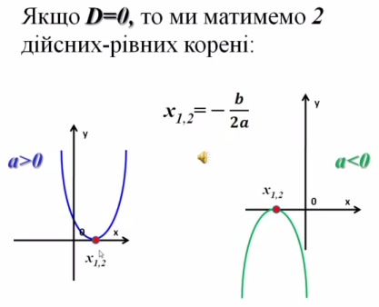
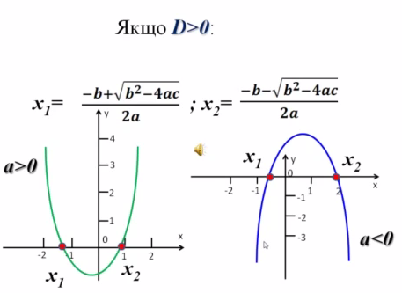
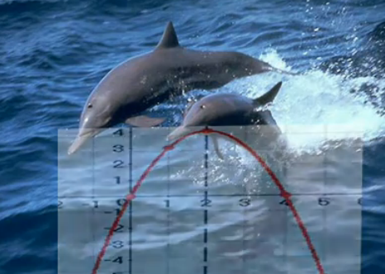
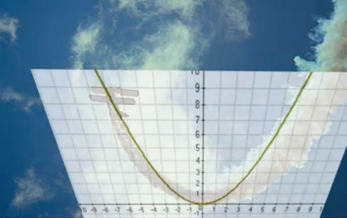
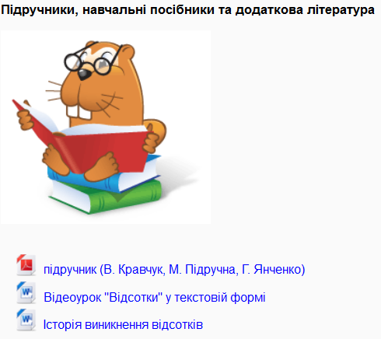
Опрацьовувати вдома новий матеріал стало цікаво

Slide 13
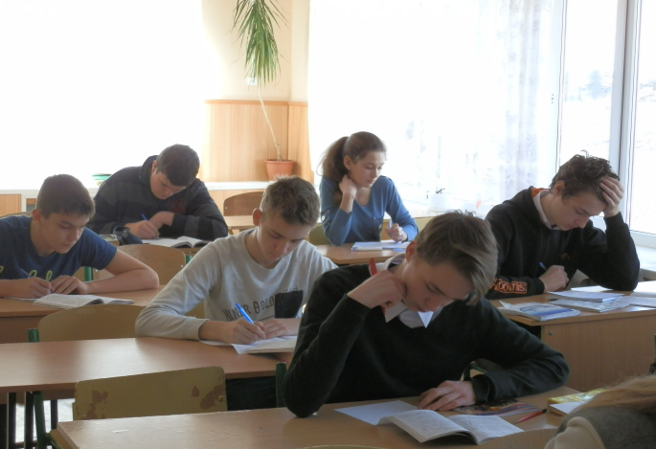
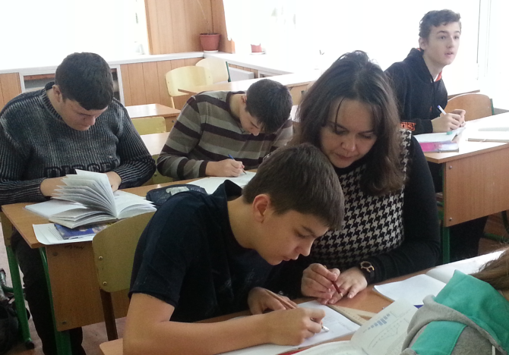
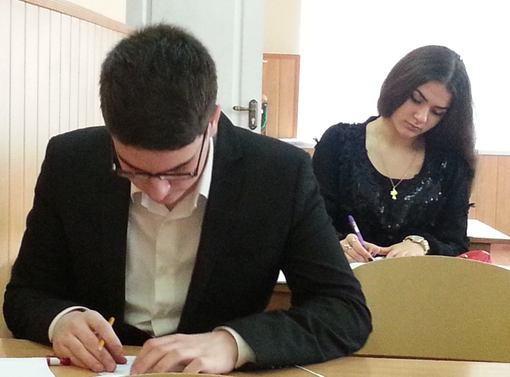
На уроках працювати стало легко

Slide 14
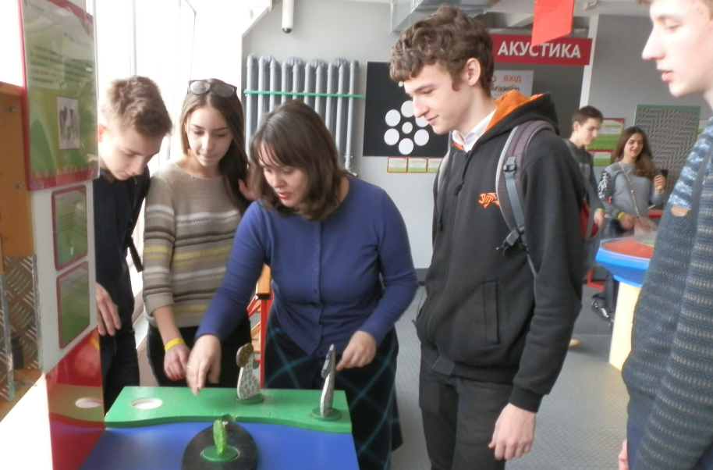
Математика після уроків не закінчується

Slide 15
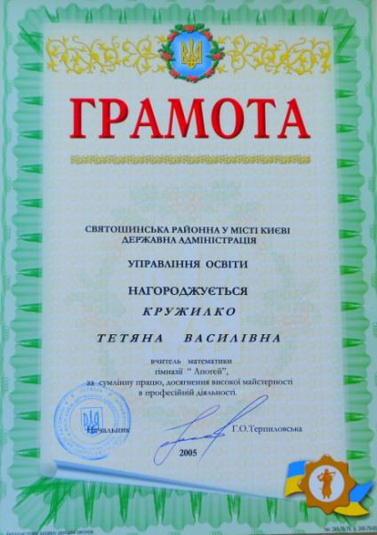
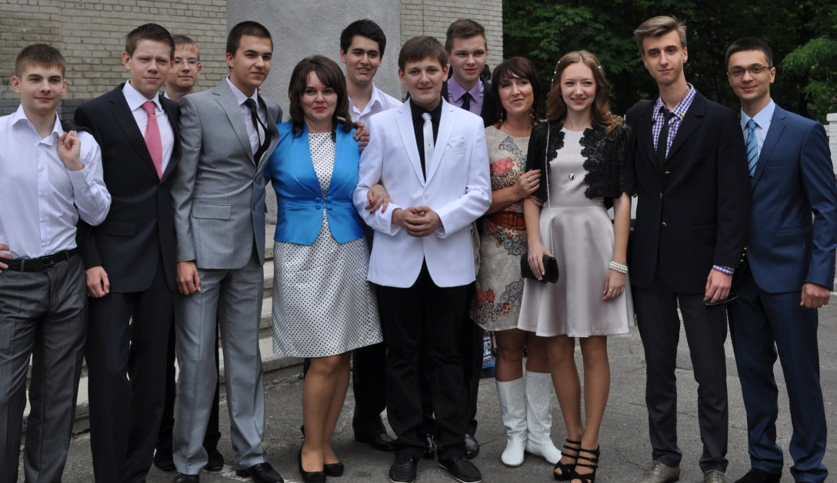
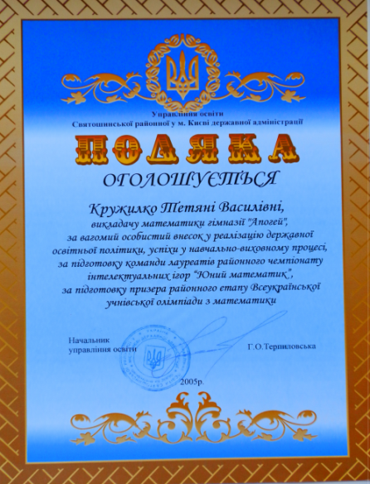
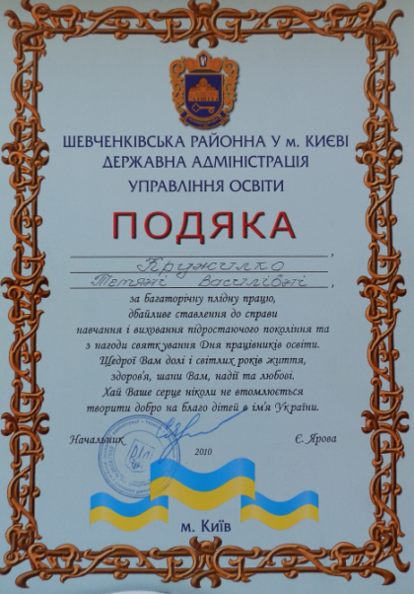
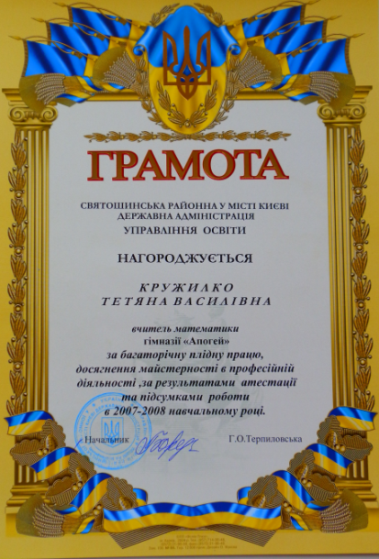
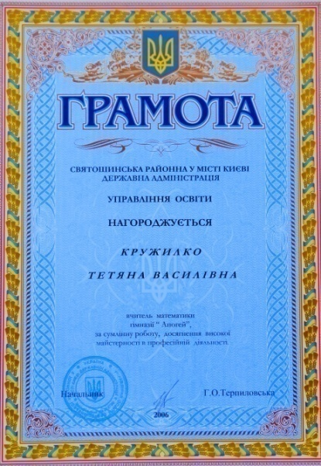
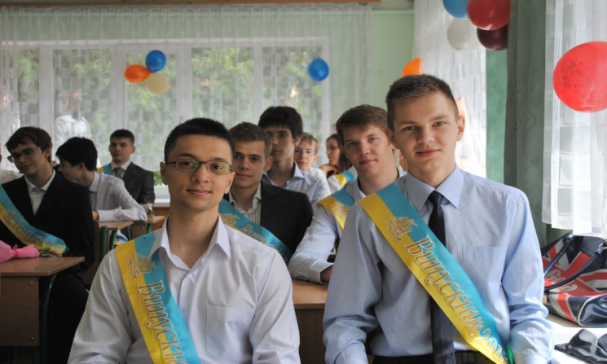
Мої нагороди

